Slide 1
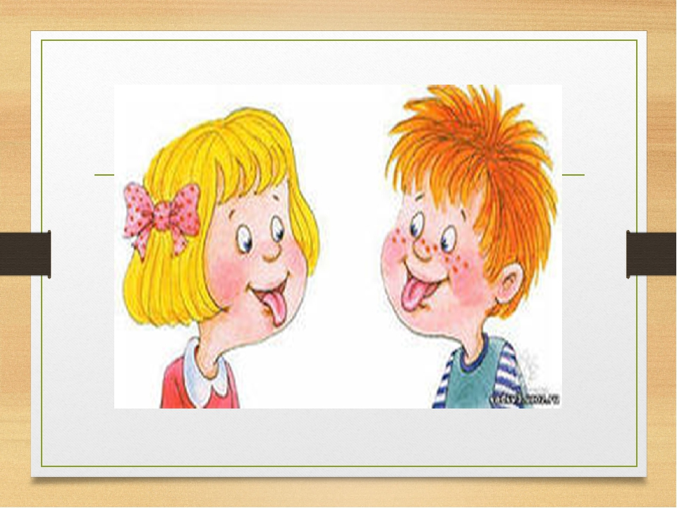
ВЕСЁЛАЯ АРТИКУЛЯЦИОННАЯ ГИМНАСТИКА ДОМА

Slide 2
Артикуляционная гимнастика нужна для развития мышц губ, языка, выработки правильных полноценных и определённых движений артикуляционных органов, необходимых для правильного произношения звуков. Правила проведения артикуляционной гимнастики: 1. Ребёнок должен сидеть прямо, перед зеркалом, чтобы видеть своё отражение, так как необходим зрительный самоконтроль. 2. Гимнастику рекомендовано делать ежедневно 5-10 минут. 3.Упражнения выполняются неторопливо, ритмично, чётко. Проводятся в игровой форме.

Slide 3
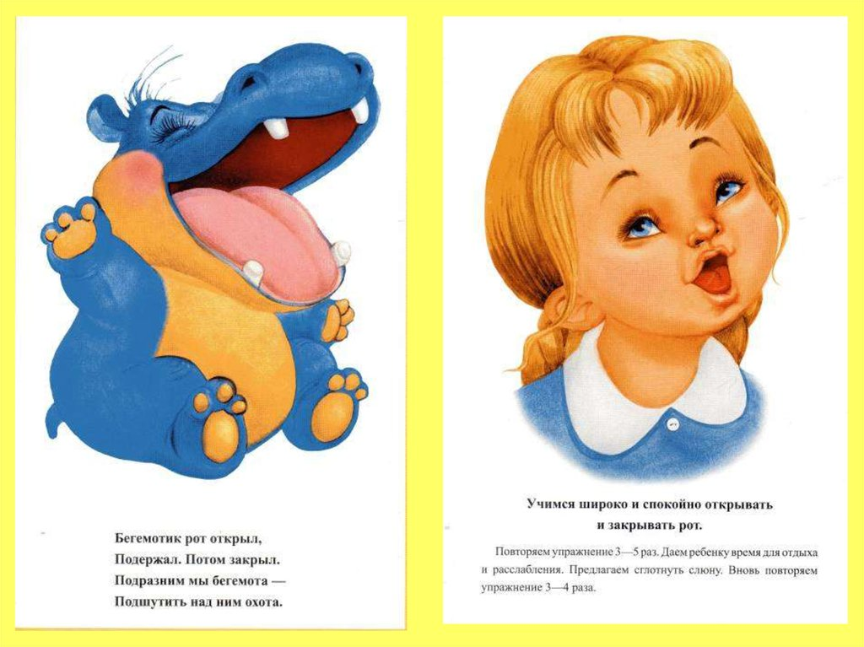
Учимся широко и спокойно открывать и закрывать рот

Slide 4
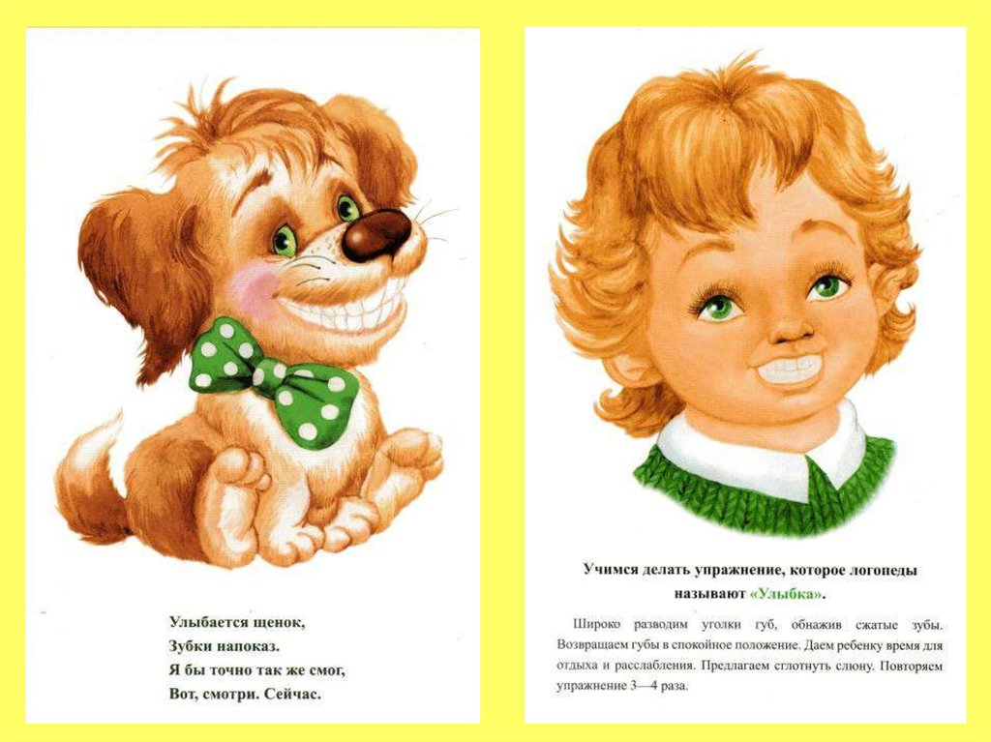
«Улыбка»

Slide 5
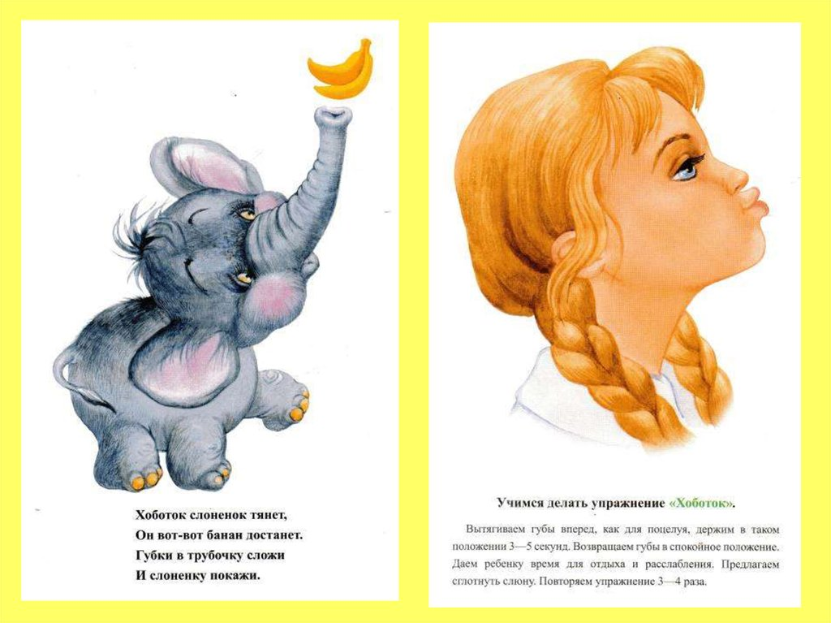
«Хоботок»

Slide 6
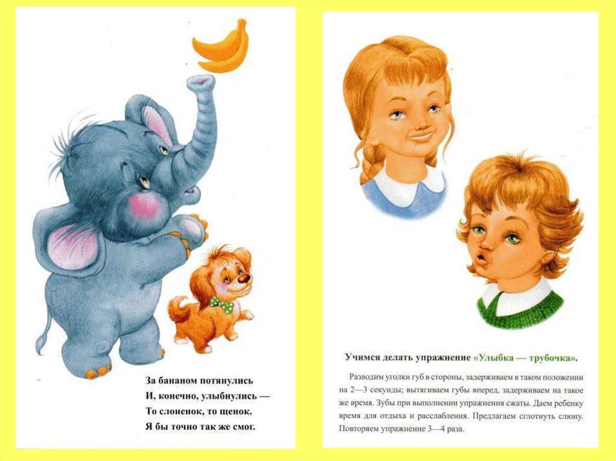
«Улыбка-трубочка»

Slide 7
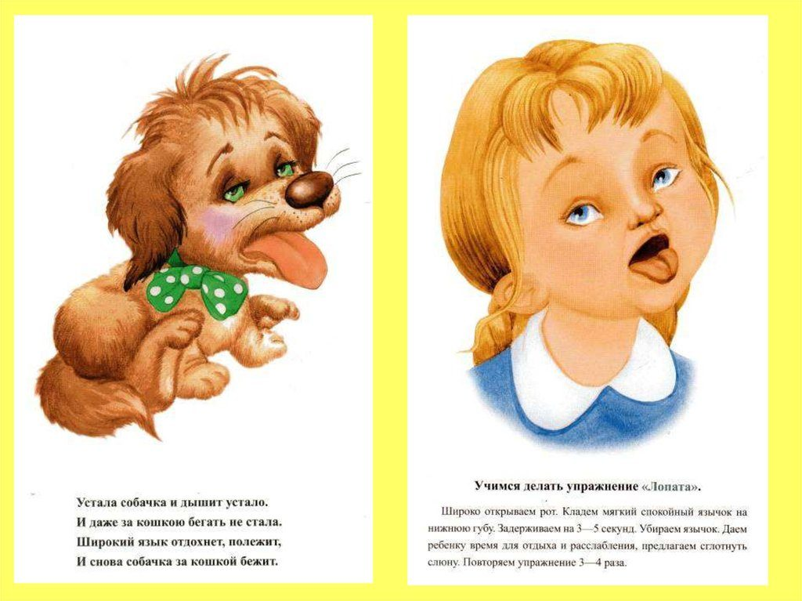
«Лопаточка»

Slide 8
«Иголочка»

Slide 9
«Мостик»

Slide 10
«Вкусный мёд»

Slide 11
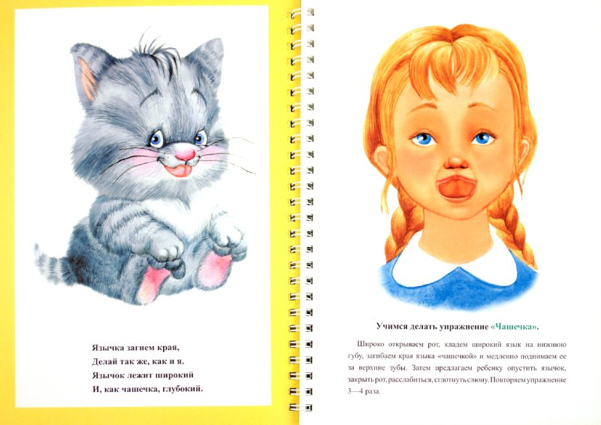
«Чашечка»

